Slide 1
專題展海報

Slide 2
視覺化：Exponential 5 天的資料處理

Slide 3
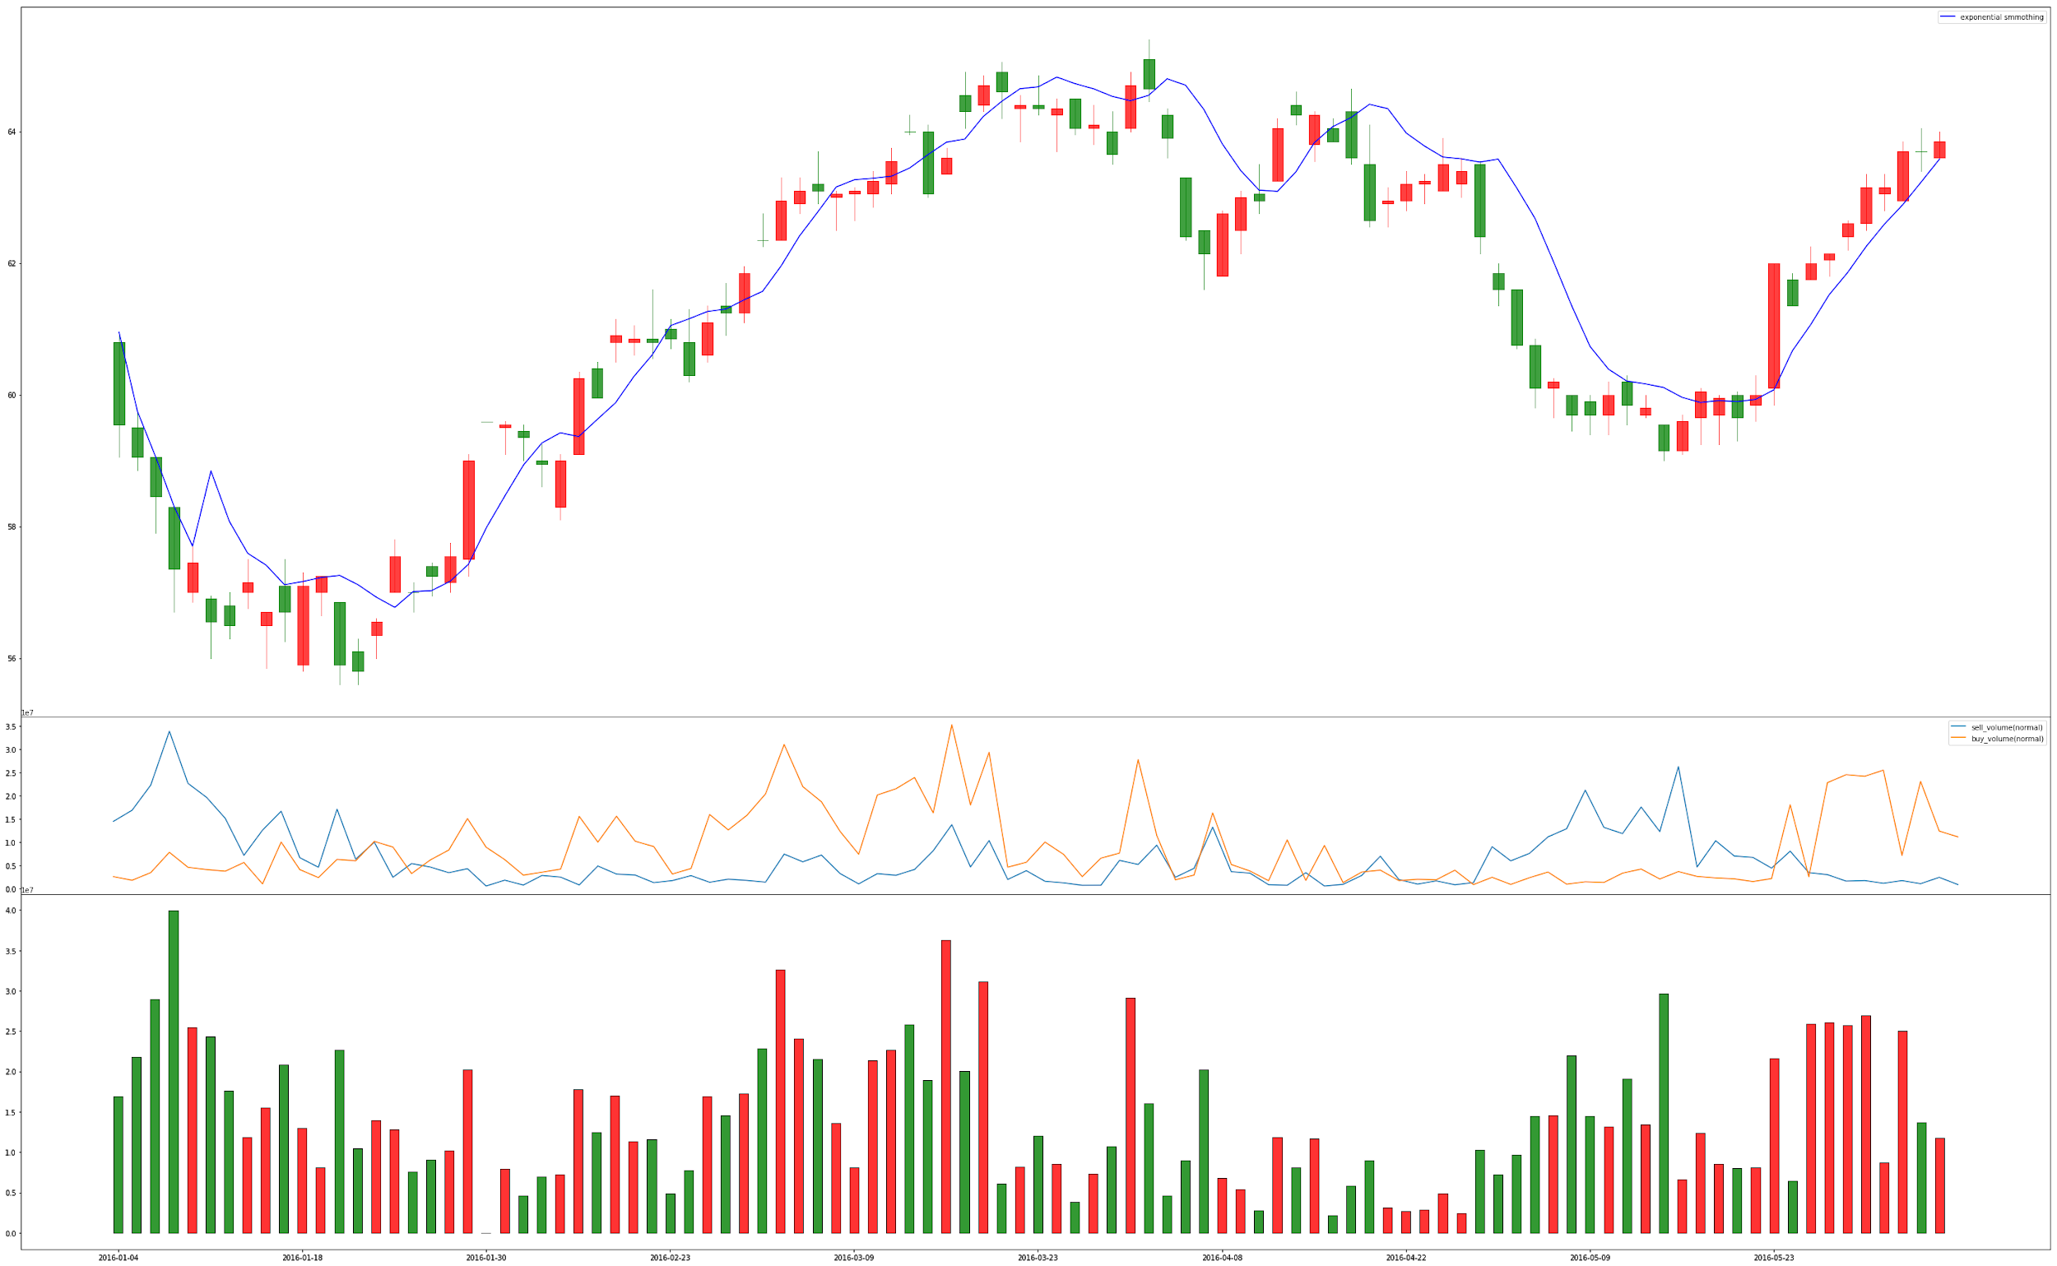
Blue Curve: Price after exponentialsmoothing
with window size equivalent to 5
Blue: Buying / Oragne: Selling

Slide 4
視覺化：拿30天的資料預測五天後的價格

Slide 5
Target to predict
Blue Curve: Price after exponentialsmoothing
with window size equivalent to 5

Slide 6
視覺化：SoftFeatLSTM Model

Slide 7
Input Layer
LSTM(25)
LSTM(12)
LSTM(6)
LSTM(3)
Flatten(90)
Dense(90)
Dense(25)
Output Layer

Slide 8
視覺化：根據LSTM結果進出場的Validation報酬率

Slide 9
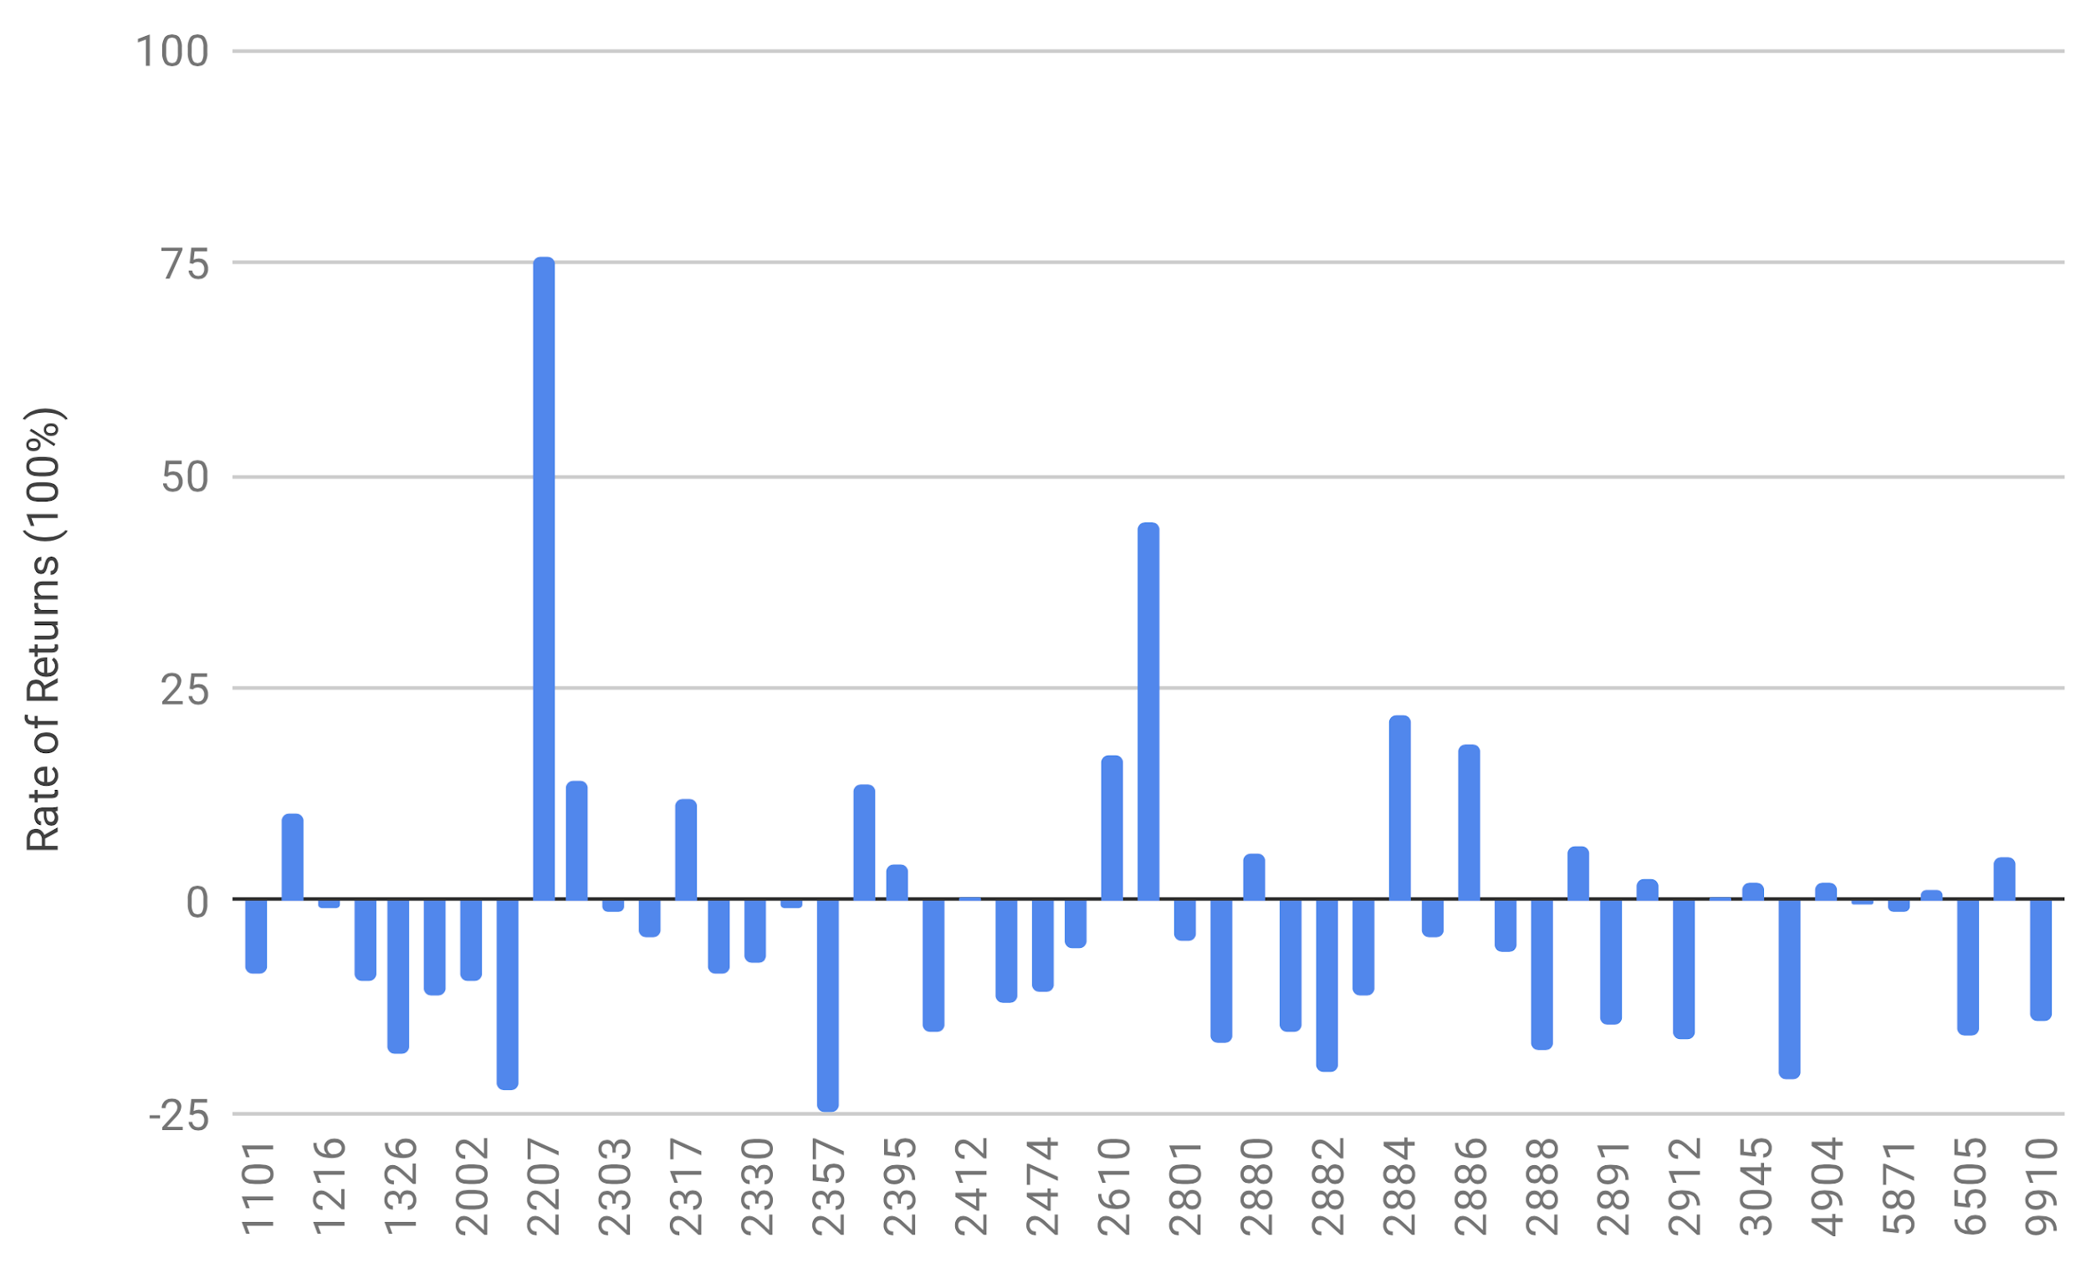

Slide 10
視覺化：Testing Weight + Profit + Rate of Return

Slide 11
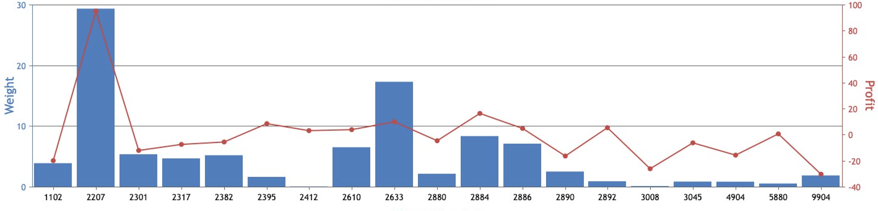
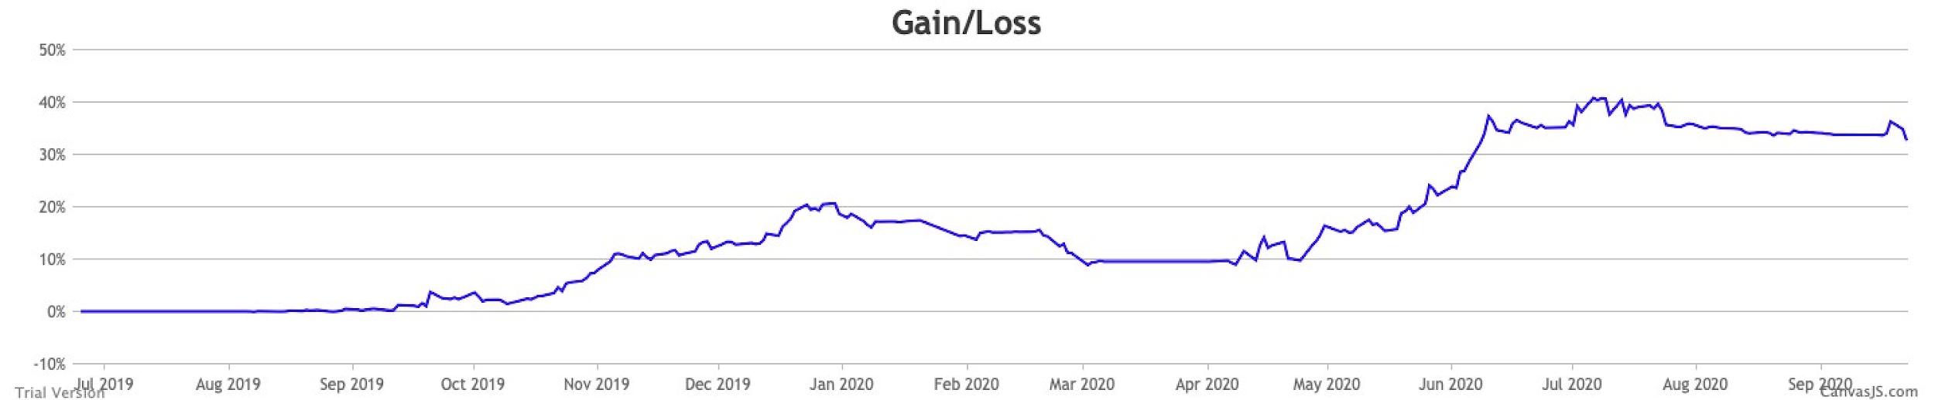

Slide 12
視覺化：LSTM 觀念圖

Slide 13
O_{t}
i_{t}
x_{t}
h_{t}
x
C_{t}
x
x
f_{t}

Slide 14
原始資料
以驗證集進行預測並搭配進出場，計算投資報酬
指數平滑化
篩選大於零的投資報酬，
藉其計算出資產配置組合
LSSTM模型訓練
以測試集查看結果

Slide 15
資金切割 | 進出場時間 | 提早出場或加碼 | 回測投資報酬率
X | 預測日前一日入場 | X | 47.13%
X | 預測日前五日入場 | X | 32.64%
V | 預測日前五日入場 | X | 18.52%
V | 預測日前五日入場 | 若跌價則提早出場 | 0.06%
V | 預測日前五日入場 | 若跌價則加碼入場 | 23.35%

